Slide 1
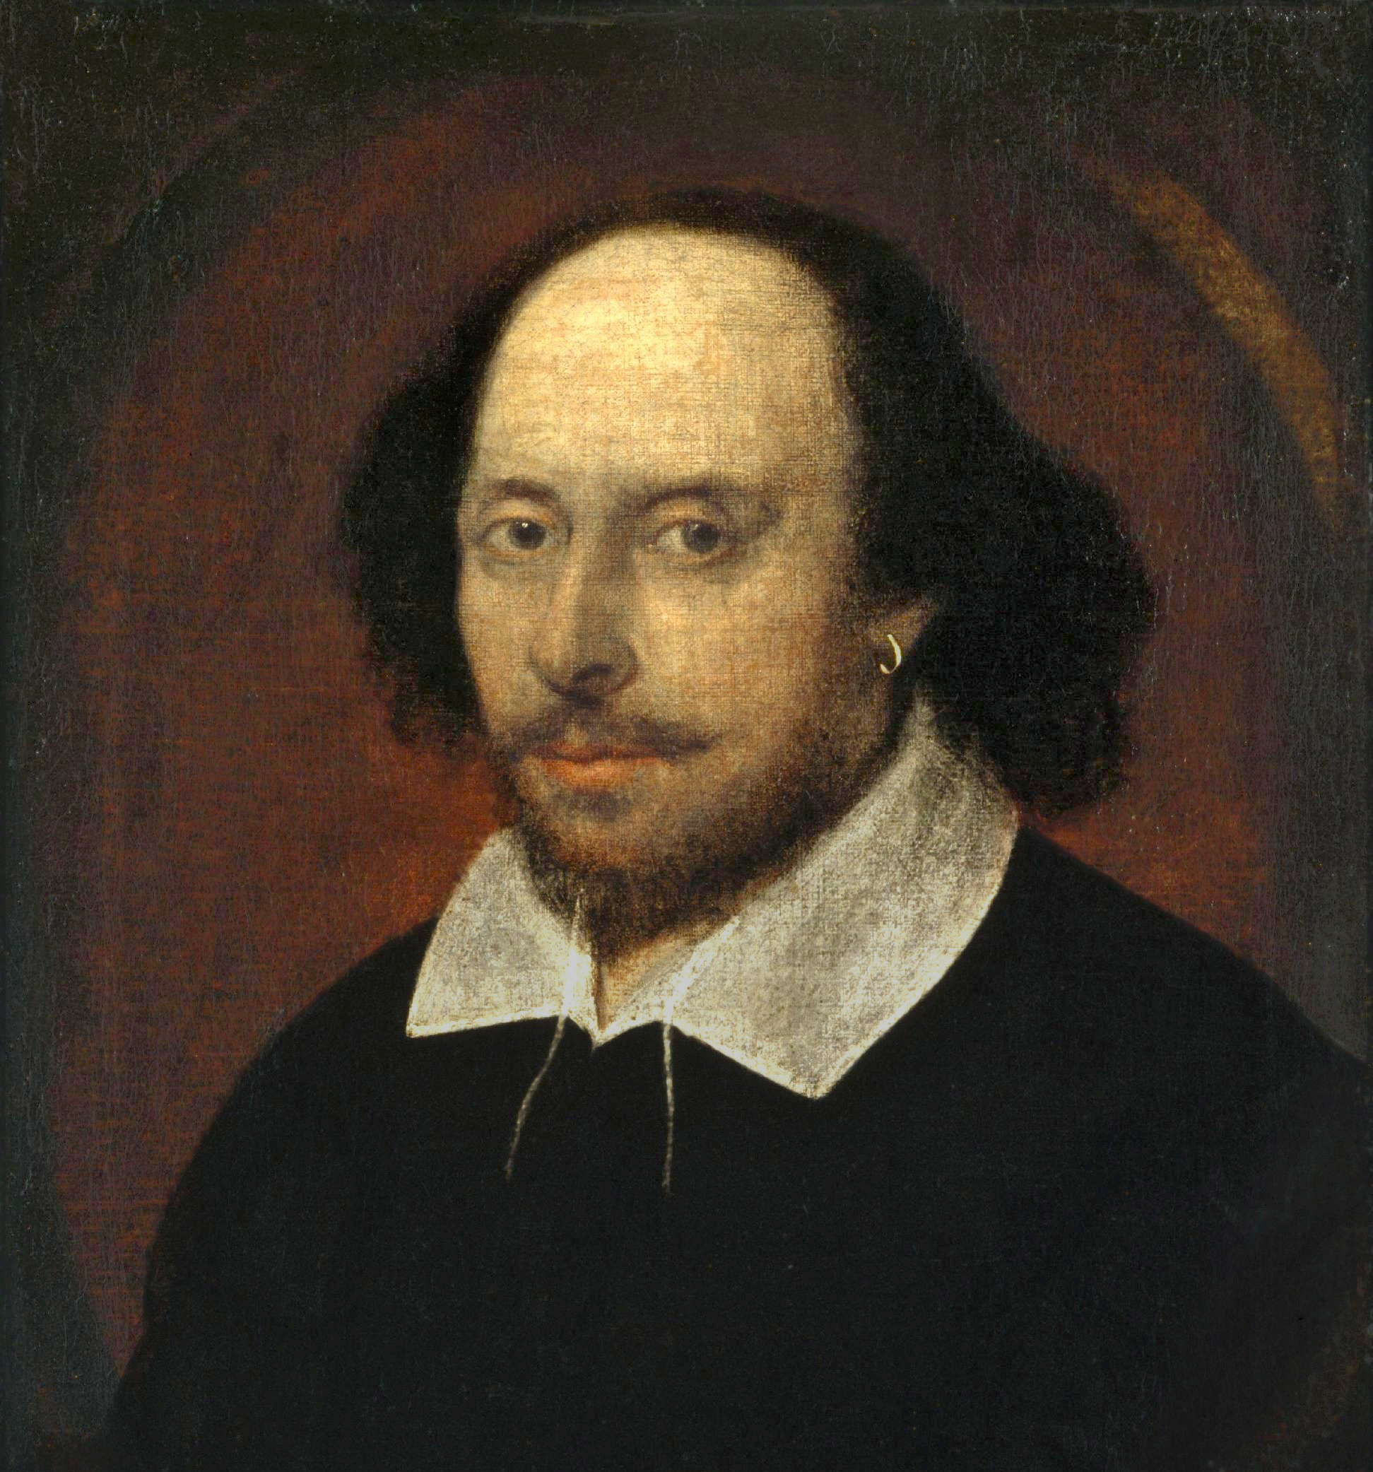
SONETO CXXXVII: Amor, ciego estúpido, qué le has hecho a mis ojos. -William Shakespeare

Slide 2
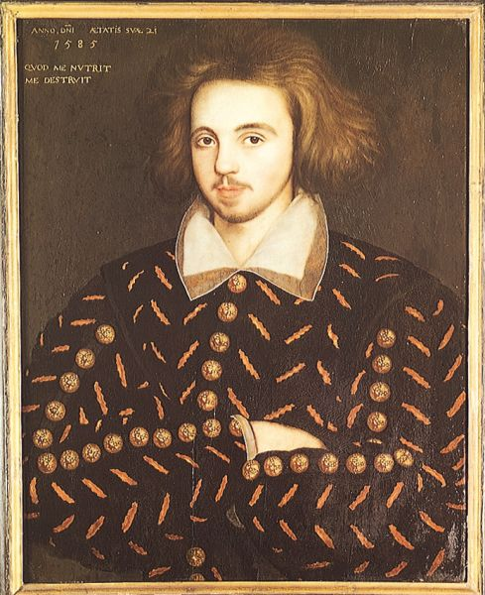
CONTEXTO HISTÓRICO
s. XVII - Inglaterra
Renacimiento

Slide 3
MÉTRICA
10v, A
10v, B
10v, A
10v, A
Serventesio
Pareado

Slide 4
TEMA
La Dama y los roles de belleza
blanca, rubia
leal, delicada
clase alta

Slide 5
ESTRUCTURA
Parte 1:
- Sentimientos
Parte 2:
-promiscuidad
Parte 3:
-apariencia

Slide 6
FIGURAS RETORICAS
•Personificación
•Metáfora
•Hiperbaton

Slide 7
CONCLUSIÓN
•Valor estético de la obra
•Vigencia del tema tratado

